Slide 1

CÓMO CARGAR TU TORRE Y SOBREVIVIR AL INTENTO
CONGRESO URE 2013 Bilbao
Salva Doménech EA5DY

Slide 2
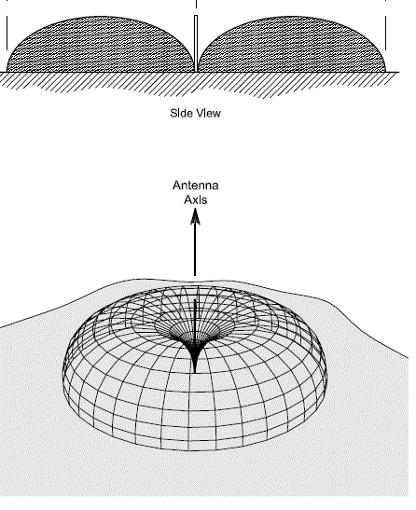
¿qué es una vertical?
Es un dipolo puesto en vertical y truncado por un plano de tierra
Vista lateral
Eje de la antena

Slide 3
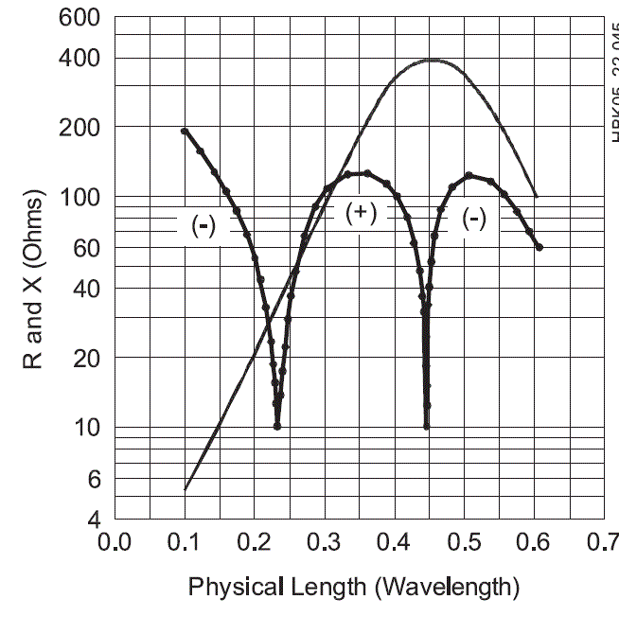
La impedancia de la vertical cambia con su longitud
Resistencia de radiación
Reactancia
R y X (ohmios)
Longitud de onda

Slide 4
Una vertical no precisa ser resonante para ser eficiente
Es un mito que las antenas deban ser resonantes para ser eficientes
Fuera de resonancia podemos ser muy eficientes, si logramos una adaptación de impedancias sin pérdidas
La eficiencia depende de la relación entre Resistencia de radiación y Resistencia de las pérdidas
  Rrad
    Eficiencia =
      Rrad + R pérd
UNA VERTICAL PUEDE TENER CUALQUIER LONGITUD

Slide 5
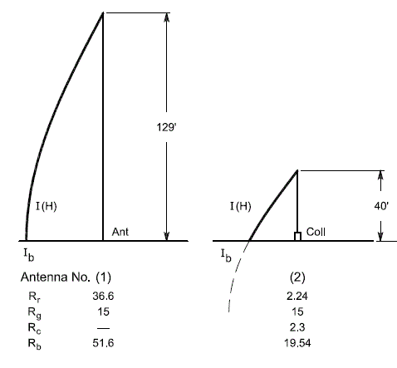
Pero…¿qué pasa si la vertical es demasiado corta?
39 metros
12 metros
bobina
Eficiencia= 71 %
Eficiencia= 11 %

Slide 6

…¿y si es demasiado larga?
Distribución de corrientes a 3,7 MHz:
¼ λ tiene máximo en la base
½ λ tiene mínimo en la base
I(H)
36 m
I(H)
18 m
Torre 18 metros
Torre 36 metros

Slide 7
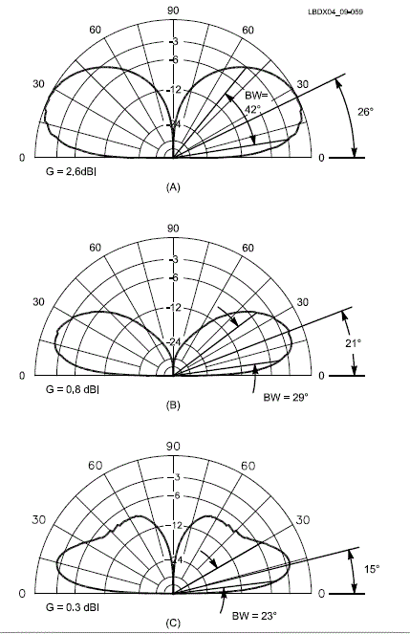
la vertical de ¼ tiene mayor g que las verticales más largas si usamos el mismo sistema de radiales (60 radiales de ¼ onda)…
Vertical ¼ λ
Gmáx = 2,6 dBi a 26º
Vertical ½ λ
Gmáx = 0,8 dBi a 21º
Vertical 5/8 λ
Gmáx = 0,3 dBi a 18º

Slide 8
…debido a que las verticales de mas de ½ onda requieren radiales mucho más largos
En las antenas alimentadas por tensión las corrientes de retorno crecen a medida que te alejas de la base
El máximo de corriente no está en la base (como en la vertical de ¼) sino a 0,35 λ de distancia
Los suelos pobres afectan más al rendimiento de las verticales de ½ λ
Con un sistema de radiales de ¼ λ, por denso que sea, se recogen muchas menos corrientes de retorno

Slide 9
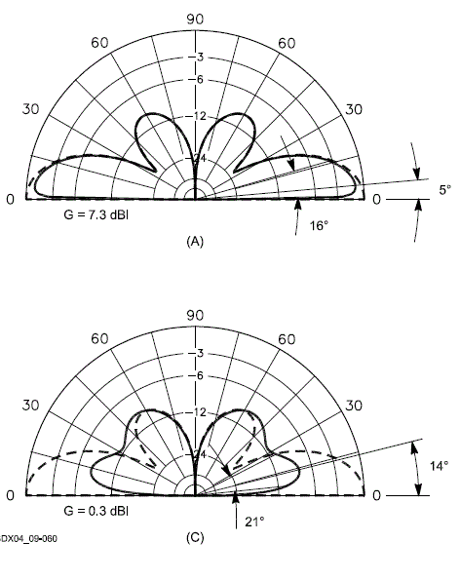
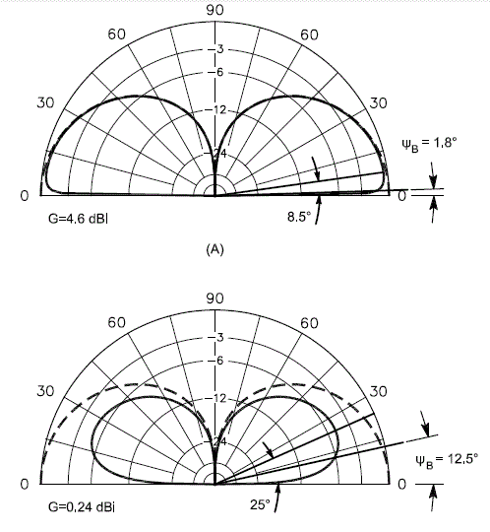
Los suelos pobres afectan más al rendimiento de las verticales de más de media onda que a las de ¼ onda
Sobre agua marina
Vertical de 5/8 λ: −7 dB
Vertical de ¼ λ: − 4,3 dB
Sobre suelo promedio

Slide 10
Por tanto el tamaño ideal de torre es…
… comprendido entre 70 y 120 grados, es decir entre el 75 y el 125% de ¼ de onda
  No es necesario un tamaño de torre concreto,
  Las antenas directivas aportan una carga capacitiva
  El grosor de la torre contribuye a aumentar la altura eléctrica frente a la altura física
De 12 a 20 metros para 80m
De 20 a 38 metros para 160m

Slide 11
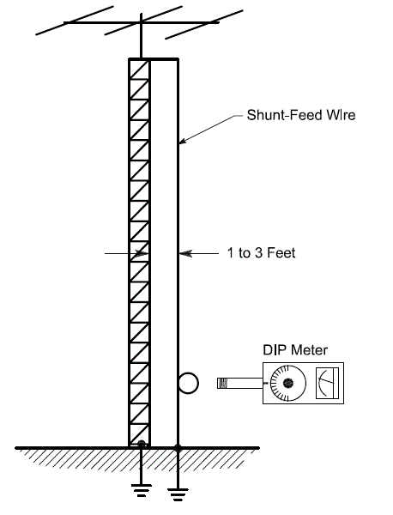
Cómo medir la longitud eléctrica de la torre
Cable de derivación
0,5 a 1 metro

Slide 12
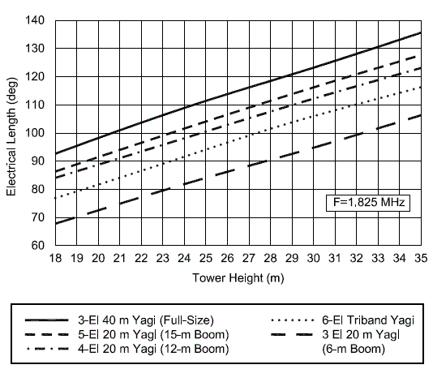
La longitud eléctrica total de la torre depende del tipo de antenas en su cima
Longitud eléctrica (grados)
Altura de la torre (m)

Slide 13
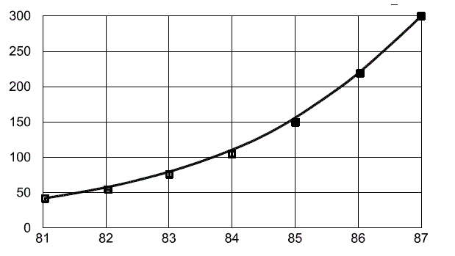
La anchura de la torre afecta a la longitud requerida para obtener ¼ onda
Relación entre altura y diámetro
Factor de acortamiento (%)

Slide 14
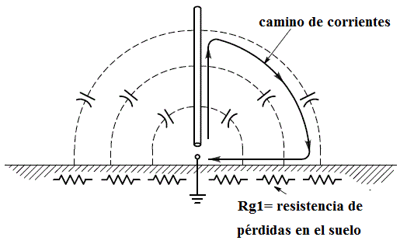
Las corrientes de retorno generan pérdidas si discurren por alta R

Slide 15
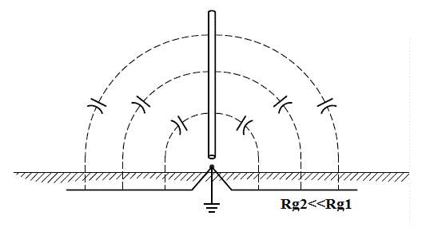
La misión de los radiales es recoger sin pérdidas las corrientes de retorno

Slide 16
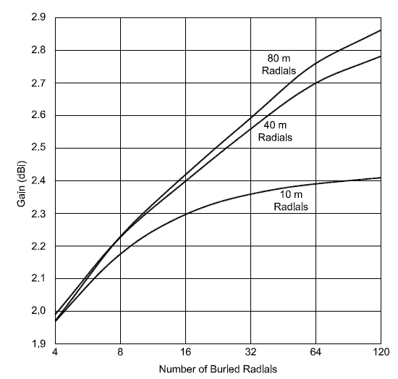
El sistema de radiales óptimo es de 120 de ¼ de onda
Cualquier incremento sobre 120 aporta un beneficio muy marginal.
Aumentar su longitud tampoco aporta beneficios significativos
Ganancia dB
Número de radiales enterrados

Slide 17
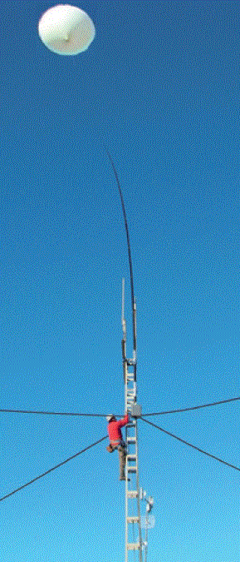
Cuatro radiales elevados pueden funcionar como un sistema de 120 radiales enterrados
Altura >0,05 λ para minimizar pérdidas por acoplo con suelo
Radiales perfectamente simétricos en longitud
ED5M en el CQWW 160m

Slide 18
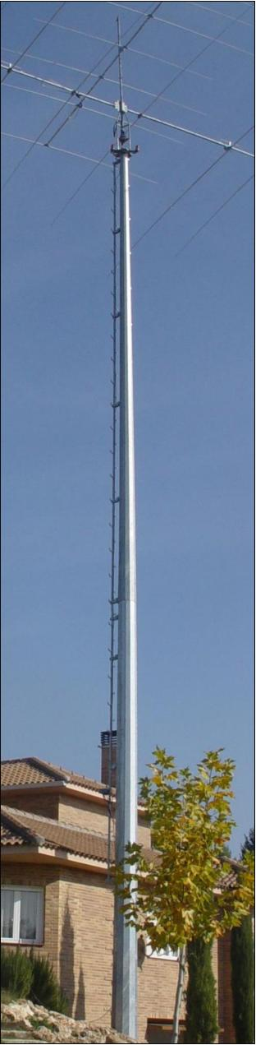
Modos de alimentar una torre como antena vertical
Adaptador GAMMA
Adaptador OMEGA
Directamente con coax

Slide 19
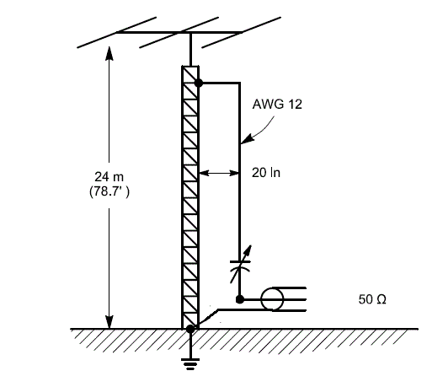
Adaptador gamma
- Adapta longitudes de torre entre 70º y 120º
Solo requiere 1 condensador variable
Parámetros de ajuste son longitud, separación y C
Cable 2 mm
50 -100 cm
18 m

Slide 20
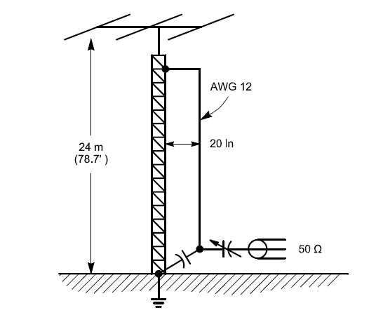
Adaptador omega
- Adapta longitudes de torre entre 50º y 170º
Requiere 2 condensadores variables
Parámetros de ajuste son longitud, separación, C1 y C2
Cable 2 mm
50 -100 cm
25-12 m
C2
C1

Slide 21
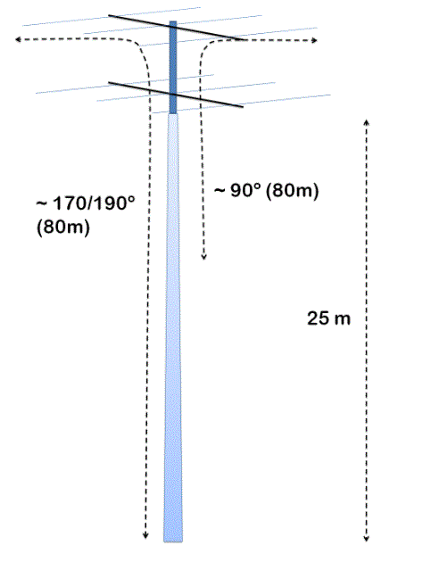
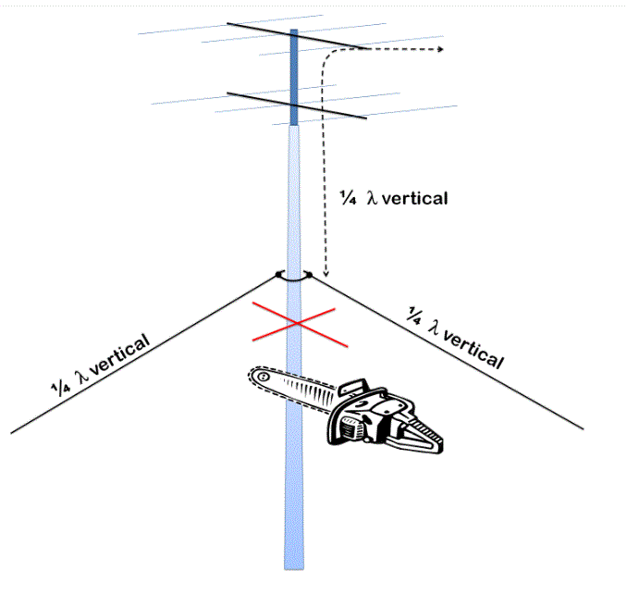
Si logramos cortar y aislar podremos alimentar como una vertical convencional
80 m
80 m

Slide 22
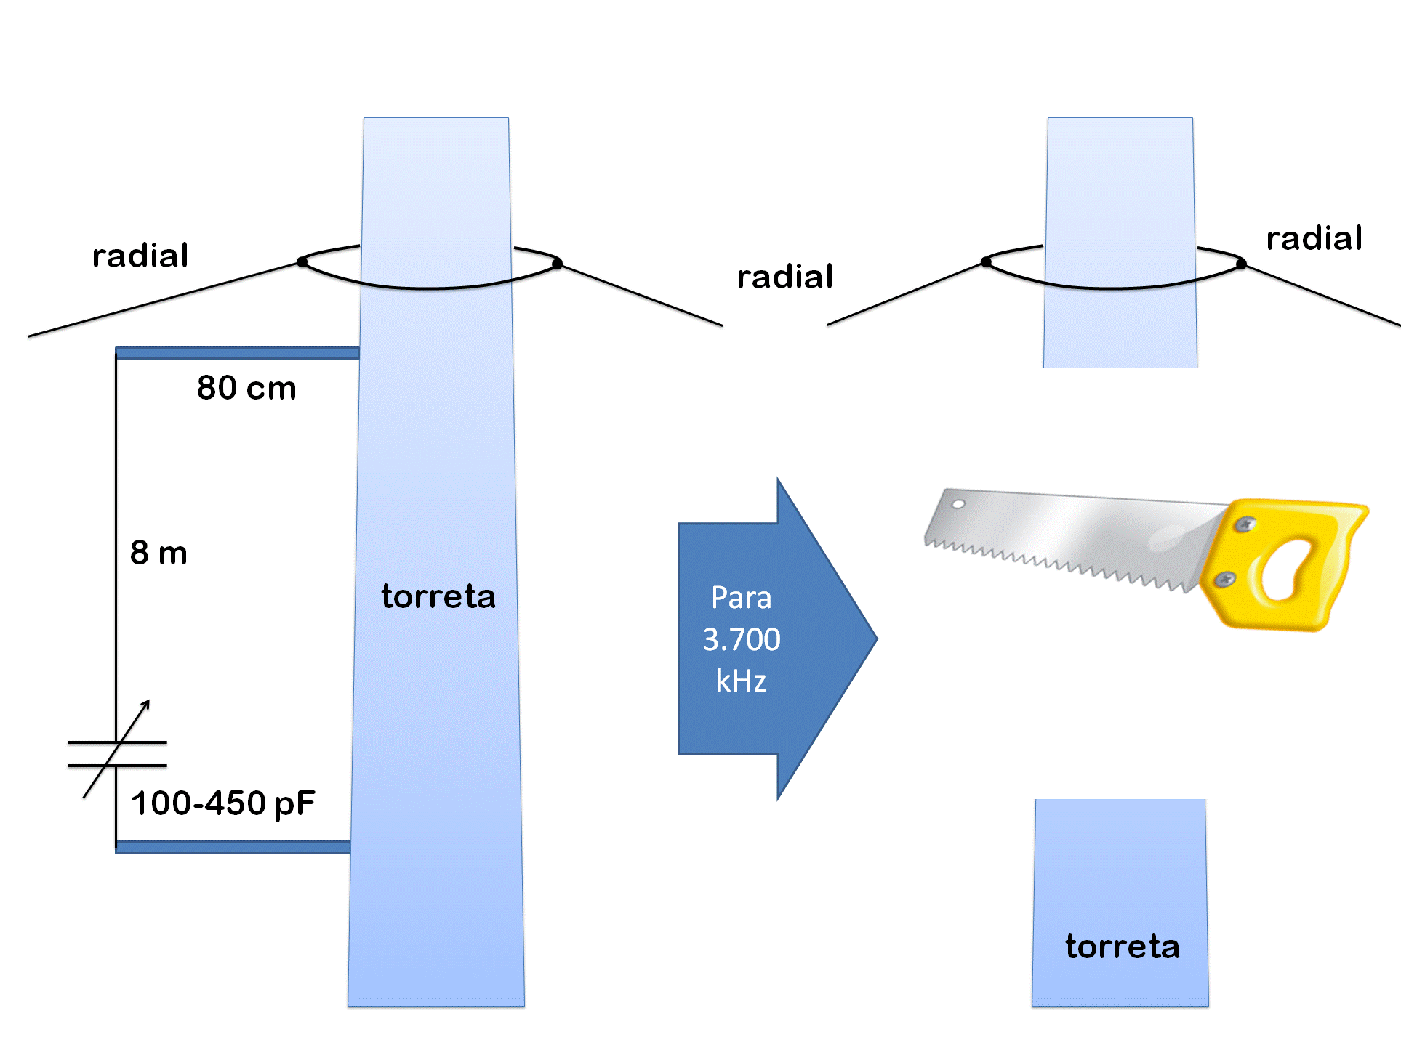
Cortando la torre para alimentar con coax directo

Slide 23
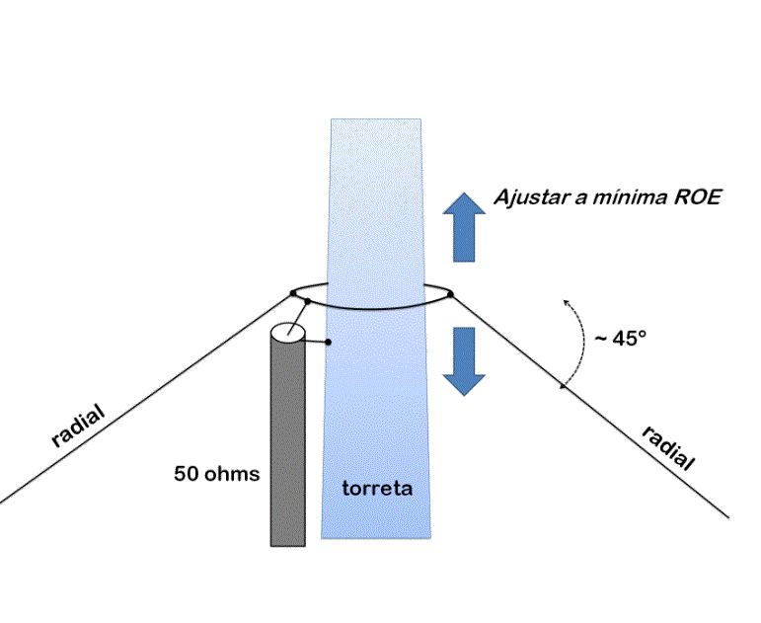
El ajuste se hace moviendo el punto de alimentación en la torre

Slide 24
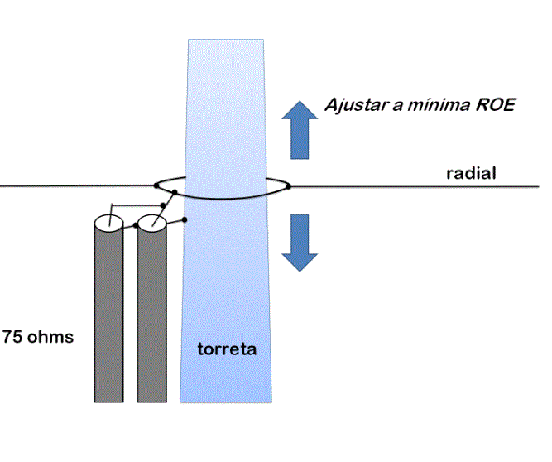
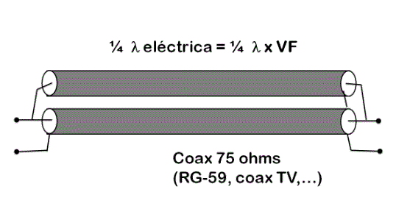
Si los radiales son horizontales necesitaremos adaptar impedancias

Slide 25
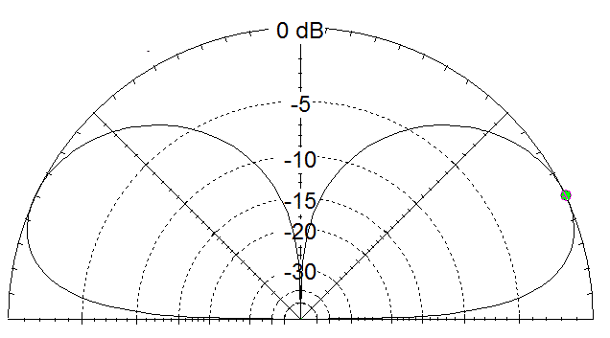
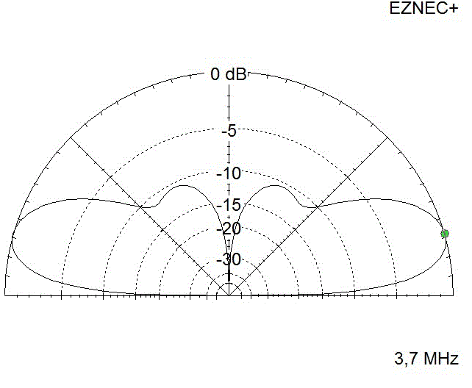
Ventajas de ubicar la vertical de 80m más alta “rompiendo” la torre
VENTAJAS
Menores pérdidas por corrientes de retorno
Mayor ganancia a menor ángulo
Superar los obstáculos del entorno
Permite cargar la torre para 160m simultáneamente
¼ λ a 2 m de altura
¼ λ a 15 m de altura

Slide 26
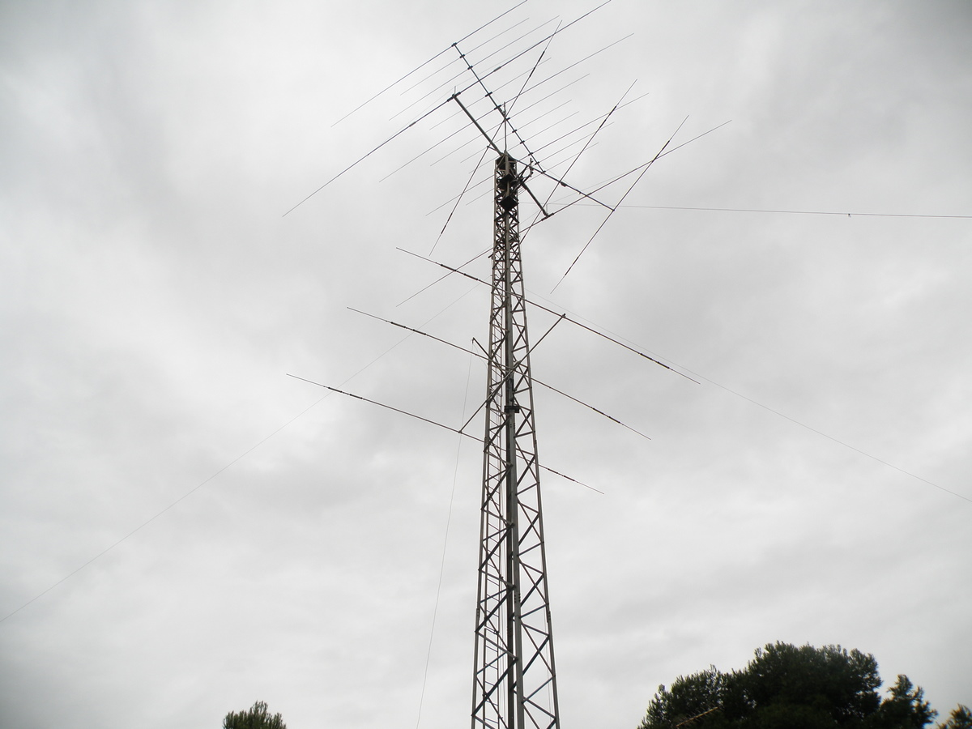
Métodos para alargar la torre
1- Más antenas (o más grandes)
EA5RS:
Torre de 25m
con 5 yagis HF

Slide 27
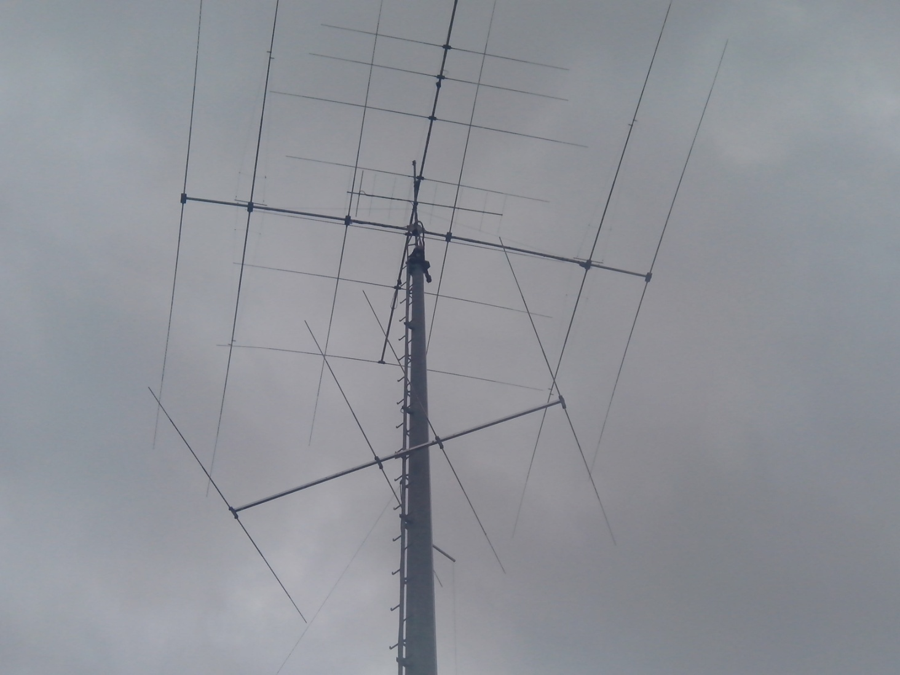
Métodos para alargar la torre
2- Aumentar la carga uniendo BOOM + elementos
EA5DY:
Torre de 27m

Slide 28
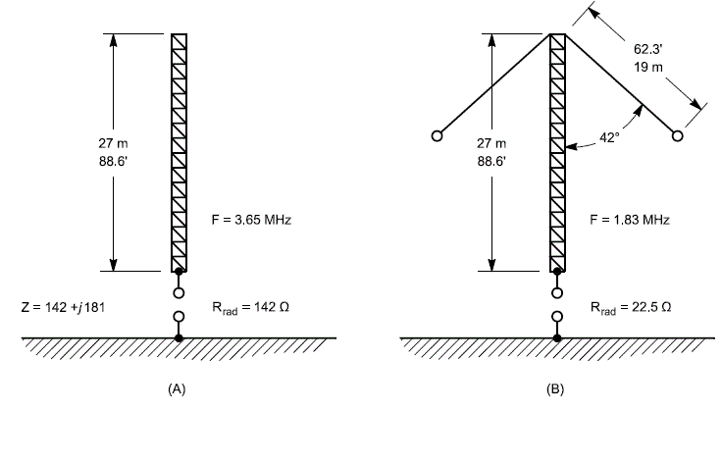
Métodos para alargar la torre
3- Añadiendo extensiones de hilo

Slide 29
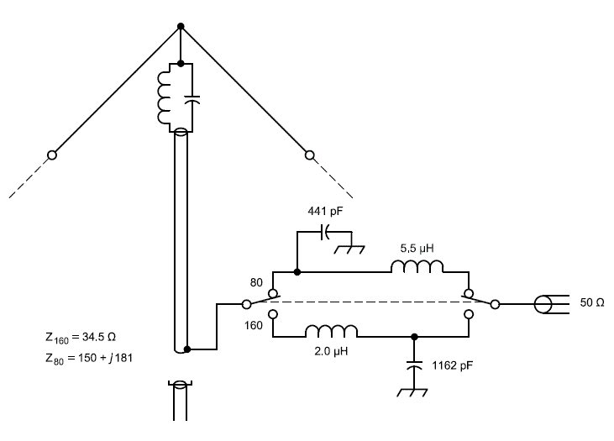
Vertical bi-banda: 80 y 160

Slide 30
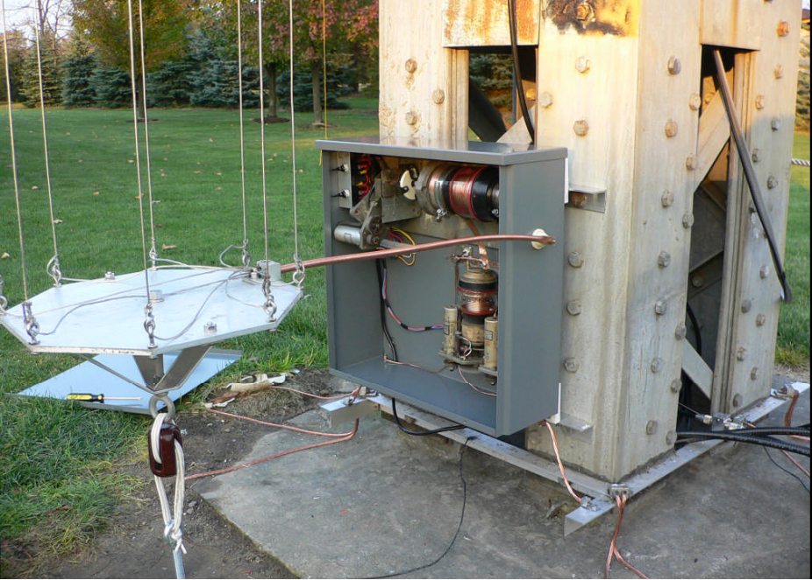
Cómo mejorar el ancho de banda
Cable del gamma muy ancho: jaula de hilos paralelos
Vertical de W8RA

Slide 31
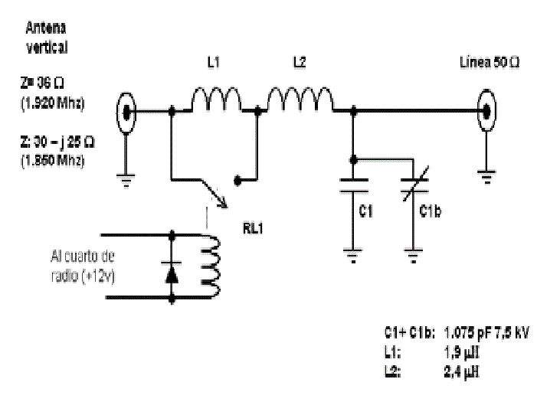
Cómo mejorar el ancho de banda
Red de adaptación para dos segmentos de banda para 160 m: ROE<2:1 entre 1,810 y 1950 MHz

Slide 32
conclusiones
Una torre con antenas directivas es una excelente opción como antena vertical
  Para 80 m a partir de 13 metros
  Para 160m a partir de 25 metros
No es preciso aislar la base para radiar con la torre
  Alimentando con adaptadores Gamma u Omega
  Cortando eléctricamente con trampa en el punto adecuado
La torres con longitud próxima a ¼ λ tienen el mejor rendimiento
  Si son más cortas son menos eficientes (Rrad baja)
  Si son más largas pierden ganancia
Los radiales elevados pueden tener un alto rendimiento con pocos radiales

